Slide 1
Biljka cvjetnjača
Ključni pojmovi:
biljka cvjetnjača
korijen, stabljika, list, cvijet, plod.

Slide 2
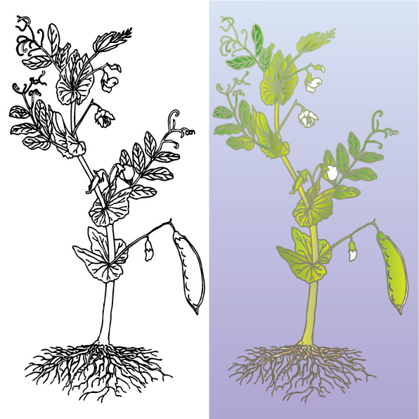
Biljke koje imaju cvijet zovu se CVJETNJAČE.
Cvijet
Plod sa sjemenkama
List
Stabljika
Korijen

Slide 3
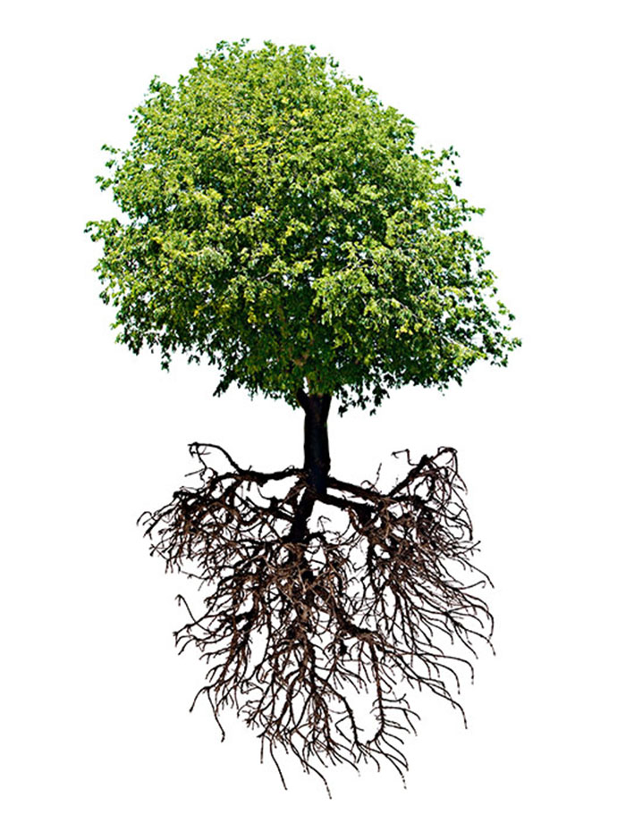
Drveće
Krošnja
Stablo
Korijen

Slide 4
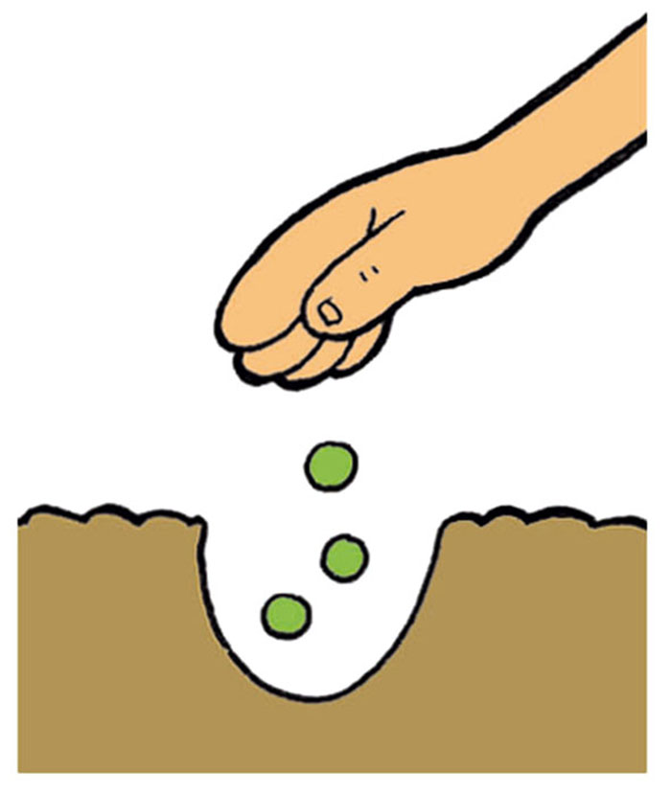
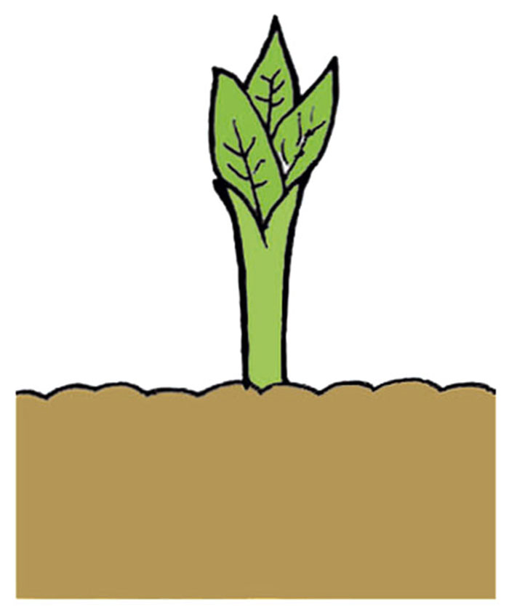
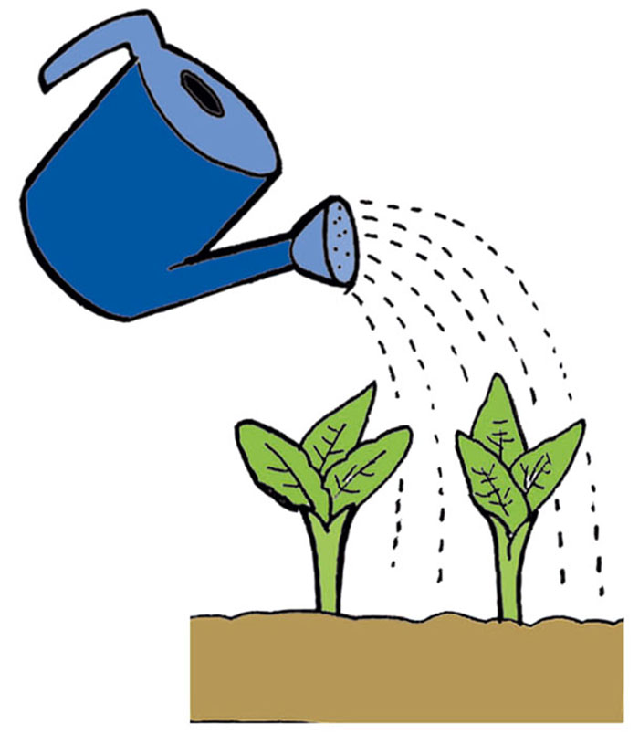
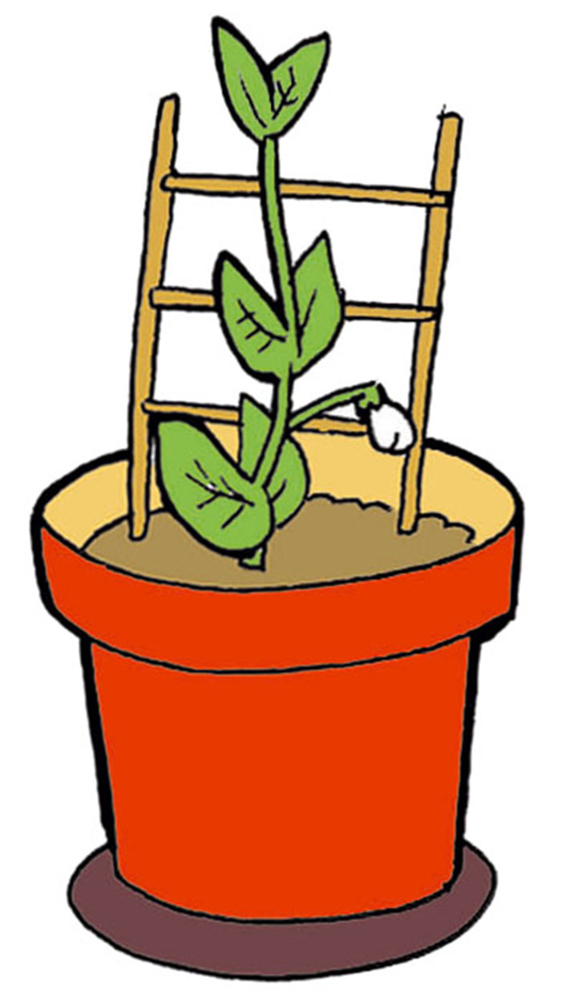
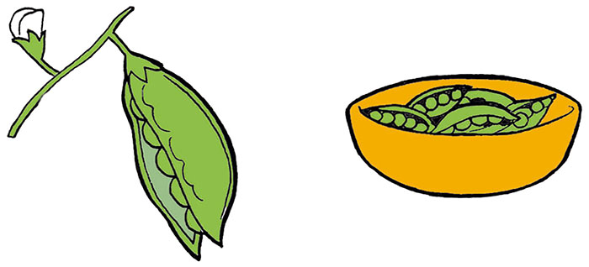
Rast i razvoj biljke graška

Slide 5
Korijen, stabljika i list omogućuju život i rast biljke. Cvjetovi služe za razmnožavanje biljaka. Biljke se rasprostranjuju s pomoću plodova i sjemenaka.
Biljka cvjetnjača

